Slide 1
DEMOGRAFSKA STATISTIKA
EKONOMSKA STATISTIKA

Slide 2
Zadatak 1.
Dati su podaci o broju stanovnika u jednoj opštini:
Izračunati:
a) ukupni i prosječni godišnji apsolutni porast stanovništva,
b) prosječno stanje populacije,
c) aritmetičku stopu prosječnog godišnjeg porasta i
d) geometrijsku stopu prosječnog godišnjeg porasta.
Godina | Broj stanovnika
2001. | 30.000
2009. | 37.500

Slide 3
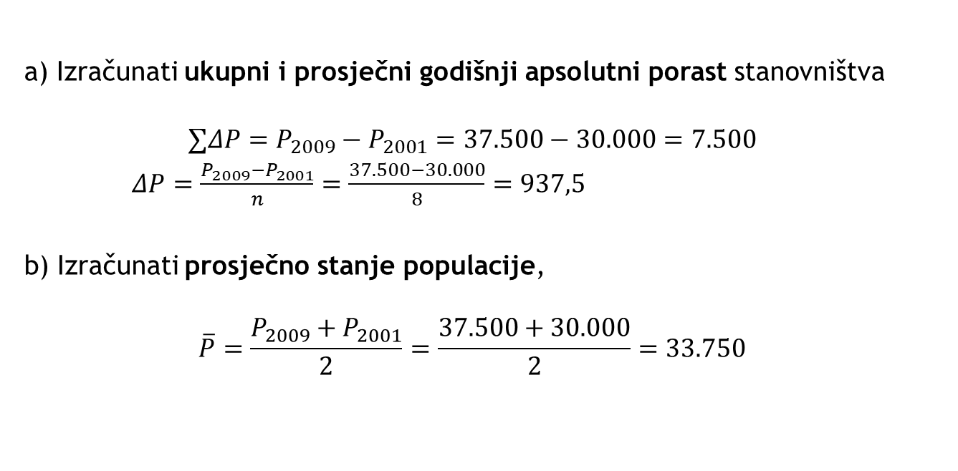
a) Izračunati ukupni i prosječni godišnji apsolutni porast stanovništva
$$∑ΔP=P_{2009}−P_{2001}=37.500−30.000=7.500$$
$ΔP=\frac{P_{2009}−P_{2001}}{n}=\frac{37.500−30.000}{8}=937,5$
b) Izračunati prosječno stanje populacije,
$$\overline{P}=\frac{P_{2009}+P_{2001}}{2}=\frac{37.500+30.000}{2}=33.750$$

Slide 4
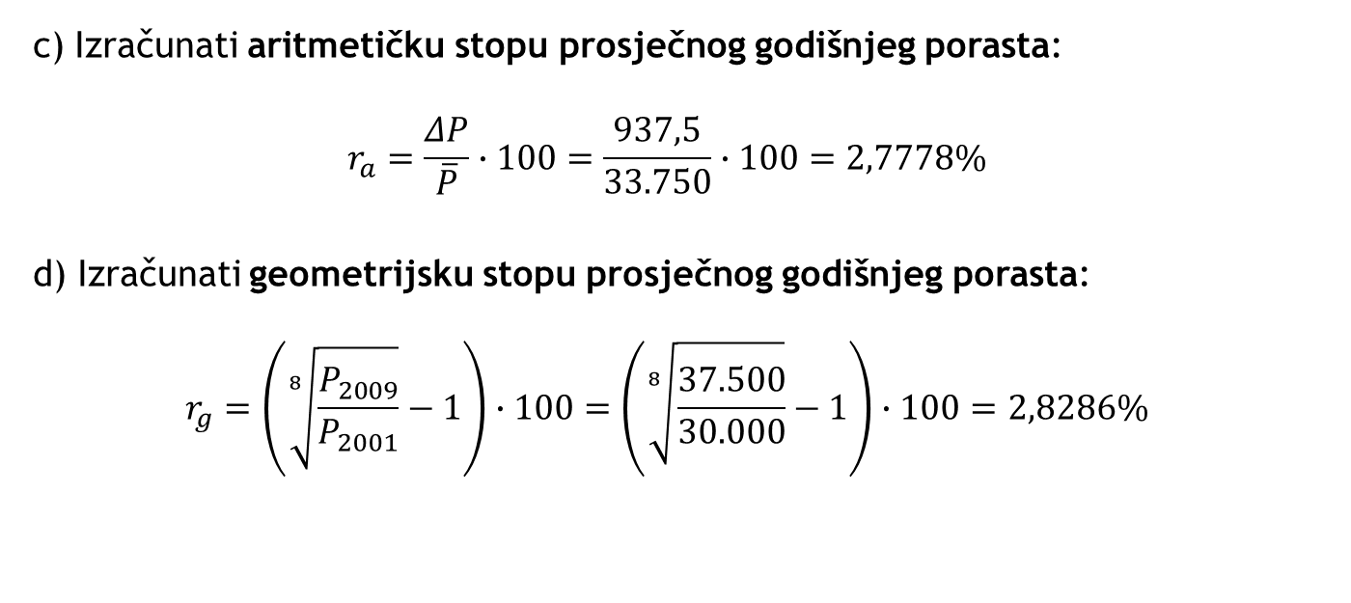
c) Izračunati aritmetičku stopu prosječnog godišnjeg porasta:
$$r_{a}=\frac{ΔP}{\overline{P}}∙100=\frac{937,5}{33.750}∙100=2,7778\%$$
d) Izračunati geometrijsku stopu prosječnog godišnjeg porasta:
$$r_{g}=\left(\sqrt[8]{\frac{P_{2009}}{P_{2001}}}−1\right)∙100=\left(\sqrt[8]{\frac{37.500}{30.000}}−1\right)∙100=2,8286\%$$

Slide 5
Zadatak 2.
Pretpostavlja se da je broj stanovnika u opštini Banja Luka u 2001. godini iznosio oko 215 hiljada.
a) Ako se zna da je po popisu iz 1991. godine u ovom gradu živjelo 195.692 stanovnika, kolika je geometrijska stopa prosječnog godišnjeg porasta stanovništva u posmatranom periodu?
b) Koliki broj stanovnika se očekuje u ovoj opštini u 2011. godini, ako se nastavi ispoljena tendencija, a koliki ako bi se stopa rasta udvostručila nakon 2001. godine?

Slide 6
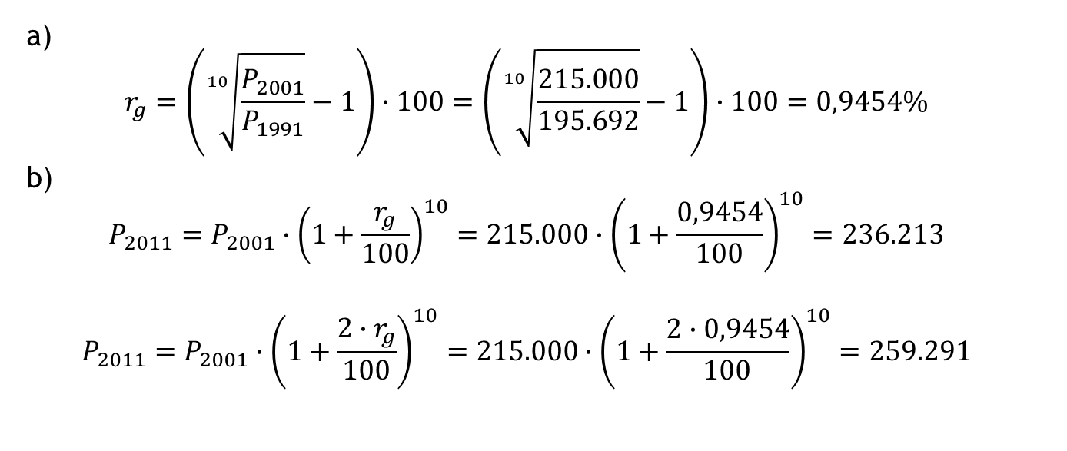
a)
$$r_{g}=\left(\sqrt[10]{\frac{P_{2001}}{P_{1991}}}−1\right)∙100=\left(\sqrt[10]{\frac{215.000}{195.692}}−1\right)∙100=0,9454\%$$
b)
$$P_{2011}=P_{2001}∙{\left(1+\frac{r_{g}}{100}\right)}^{10}=215.000∙{\left(1+\frac{0,9454}{100}\right)}^{10}=236.213$$
$$P_{2011}=P_{2001}∙{\left(1+\frac{{2∙r}_{g}}{100}\right)}^{10}=215.000∙{\left(1+\frac{2∙0,9454}{100}\right)}^{10}=259.291$$

Slide 7
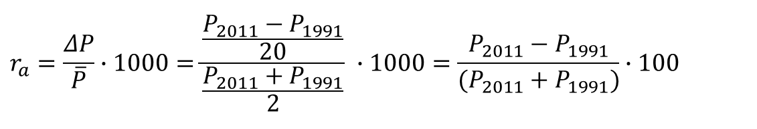
Zadatak 3.
Broj stanovnika u Bosni i Hercegovini, po popisu iz 1991. godine je iznosio 4.377.033. Izračunati broj stanovnika u 2011. godini ako je aritmetička stopa prosječnog godišnjeg porasta iznosila, za posmatrani period, -1,9 promila.
$$r_{a}=\frac{ΔP}{\overline{P}}∙1000=\frac{\frac{P_{2011}−P_{1991}}{20}}{\frac{P_{2011}+P_{1991}}{2}} ∙1000=\frac{P_{2011}−P_{1991}}{(P_{2011}+P_{1991})}∙100$$

Slide 8
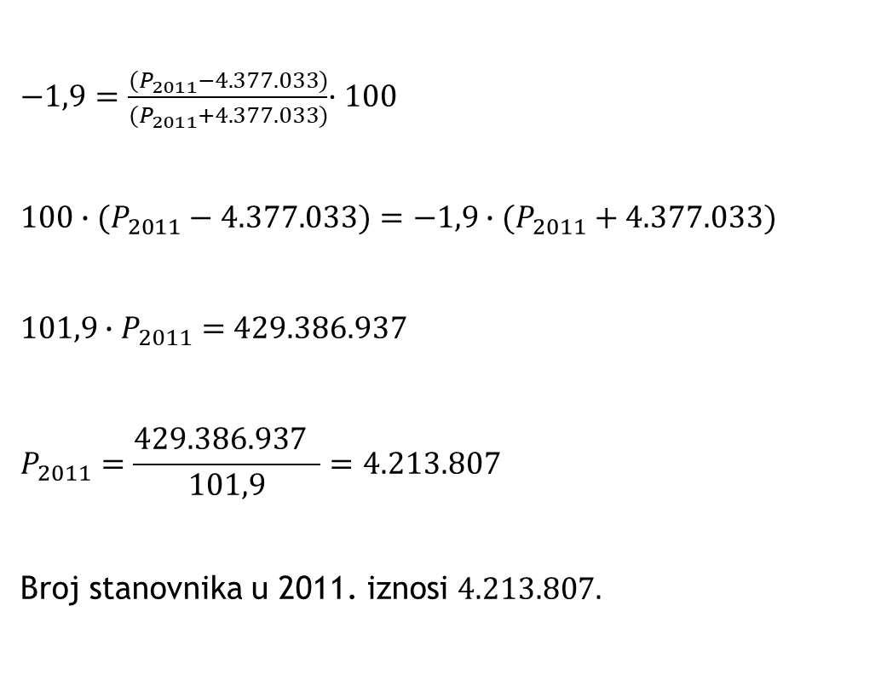
$−1,9=\frac{{(P}_{2011}−4.377.033)}{(P_{2011}+4.377.033)}$· 100
$${100∙(P}_{2011}−4.377.033)=−1,9∙(P_{2011}+4.377.033)$$
${101,9∙P}_{2011}=$429.386.937
$$P_{2011}=\frac{\text{429.386.937 } }{101,9}=4.213.807$$
Broj stanovnika u 2011. iznosi $4.213.807.$

Slide 9
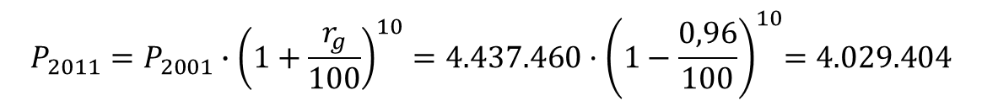
Zadatak 4.
U Hrvatskoj je prema popisu stanovništva iz 2001. godine živjelo 4.437.460 stanovnika. Ako se zna da je u toj državi negativan prirodni priraštaj (odnosno geometrijska stopa iznosi -0,96%) izračunati očekivani broj stanovnika u 2011. godini.
$$P_{2011}=P_{2001}∙{\left(1+\frac{r_{g}}{100}\right)}^{10}=4.437.460{·\left(1−\frac{0,96}{100}\right)}^{10}=4.029.404$$

Slide 10
Zadatak 5.
Broj stanovnika u jednoj opštini u periodu od 1991. do 1999. godine dat je u tabeli na sljedećem slajdu.
Izračunati parametre
• linearnog,
• eksponencijalnog i
• paraboličnog trenda,
a zatim, na osnovu najbolje funkcije trenda (kao kriterijum uzeti standardnu grešku trenda) predvidjeti broj stanovnika u ovoj opštini u 2010. godini.

Slide 11

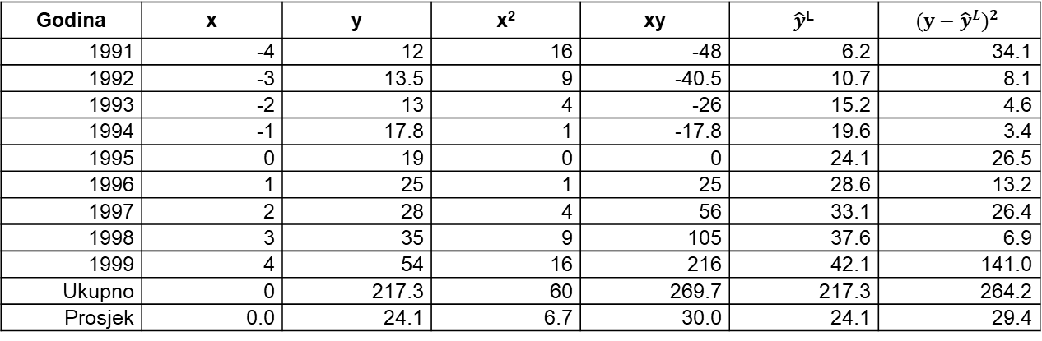
Godina | x | y | x² | xy | $\hat{y}$^{L} | $${(y−{\hat{y}}^{L})}^{2}$$
1991 | -4 | 12 | 16 | -48 | 6.2 | 34.1
1992 | -3 | 13.5 | 9 | -40.5 | 10.7 | 8.1
1993 | -2 | 13 | 4 | -26 | 15.2 | 4.6
1994 | -1 | 17.8 | 1 | -17.8 | 19.6 | 3.4
1995 | 0 | 19 | 0 | 0 | 24.1 | 26.5
1996 | 1 | 25 | 1 | 25 | 28.6 | 13.2
1997 | 2 | 28 | 4 | 56 | 33.1 | 26.4
1998 | 3 | 35 | 9 | 105 | 37.6 | 6.9
1999 | 4 | 54 | 16 | 216 | 42.1 | 141.0
Ukupno | 0 | 217.3 | 60 | 269.7 | 217.3 | 264.2
Prosjek | 0.0 | 24.1 | 6.7 | 30.0 | 24.1 | 29.4
$${\hat{y}}^{L}=b_{0}+b_{1}∙x$$
$$b_{0}=\overline{y}=\frac{\sum{y}}{n}=24,1$$
$$b_{1}=\frac{\sum{xy}}{\sum{x^{2}}}=\frac{269,7}{60}=4,5$$
$$s=\sqrt{\frac{\sum{{(y−{\hat{y}}^{L})}^{2}}}{n−2}}=\sqrt{\frac{264,2}{7}}=\sqrt{37,74}$$

Slide 12
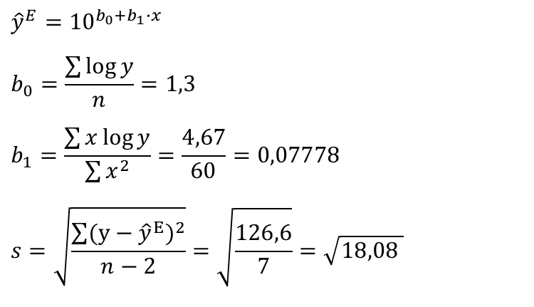
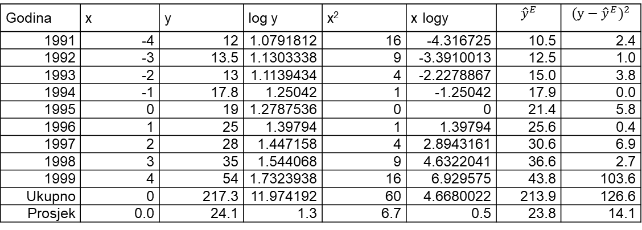
Godina | x | y | log y | x² | x logy | $${\hat{y}}^{E}$$ | $${(y−{\hat{y}}^{E})}^{2}$$
1991 | -4 | 12 | 1.0791812 | 16 | -4.316725 | 10.5 | 2.4
1992 | -3 | 13.5 | 1.1303338 | 9 | -3.3910013 | 12.5 | 1.0
1993 | -2 | 13 | 1.1139434 | 4 | -2.2278867 | 15.0 | 3.8
1994 | -1 | 17.8 | 1.25042 | 1 | -1.25042 | 17.9 | 0.0
1995 | 0 | 19 | 1.2787536 | 0 | 0 | 21.4 | 5.8
1996 | 1 | 25 | 1.39794 | 1 | 1.39794 | 25.6 | 0.4
1997 | 2 | 28 | 1.447158 | 4 | 2.8943161 | 30.6 | 6.9
1998 | 3 | 35 | 1.544068 | 9 | 4.6322041 | 36.6 | 2.7
1999 | 4 | 54 | 1.7323938 | 16 | 6.929575 | 43.8 | 103.6
Ukupno | 0 | 217.3 | 11.974192 | 60 | 4.6680022 | 213.9 | 126.6
Prosjek | 0.0 | 24.1 | 1.3 | 6.7 | 0.5 | 23.8 | 14.1
$${\hat{y}}^{E}={10}^{b_{0}+b_{1}∙x}$$
$$b_{0}=\frac{\sum{\log{y}}}{n}=1,3$$
$$b_{1}=\frac{\sum{x\log{y}}}{\sum{x^{2}}}=\frac{4,67}{60}=0,07778$$
$$s=\sqrt{\frac{\sum{{(y−{\hat{y}}^{E})}^{2}}}{n−2}}=\sqrt{\frac{126,6}{7}}=\sqrt{18,08 }$$

Slide 13
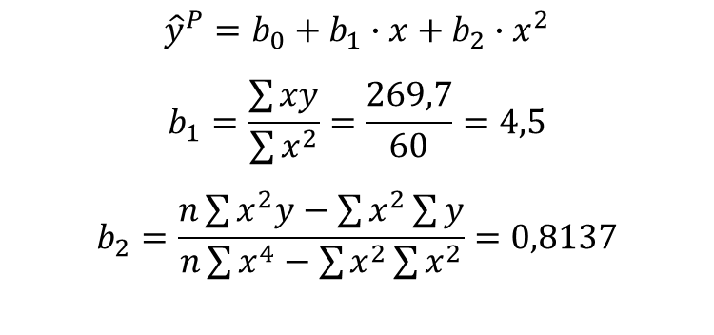
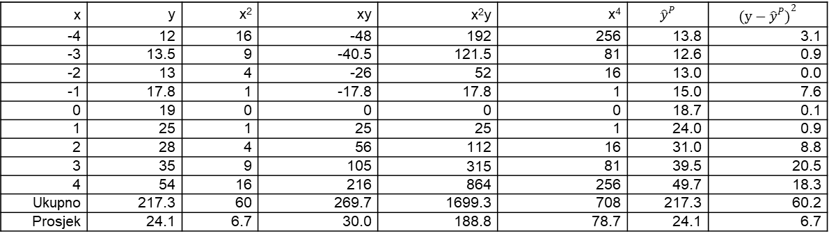
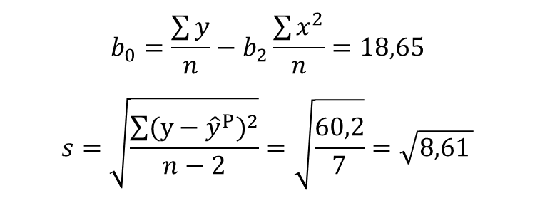
x | y | x² | xy | x²y | x⁴ | $${\hat{y}}^{P}$$ | $${(y−{\hat{y}}^{P})}^{2}$$
-4 | 12 | 16 | -48 | 192 | 256 | 13.8 | 3.1
-3 | 13.5 | 9 | -40.5 | 121.5 | 81 | 12.6 | 0.9
-2 | 13 | 4 | -26 | 52 | 16 | 13.0 | 0.0
-1 | 17.8 | 1 | -17.8 | 17.8 | 1 | 15.0 | 7.6
0 | 19 | 0 | 0 | 0 | 0 | 18.7 | 0.1
1 | 25 | 1 | 25 | 25 | 1 | 24.0 | 0.9
2 | 28 | 4 | 56 | 112 | 16 | 31.0 | 8.8
3 | 35 | 9 | 105 | 315 | 81 | 39.5 | 20.5
4 | 54 | 16 | 216 | 864 | 256 | 49.7 | 18.3
Ukupno | 217.3 | 60 | 269.7 | 1699.3 | 708 | 217.3 | 60.2
Prosjek | 24.1 | 6.7 | 30.0 | 188.8 | 78.7 | 24.1 | 6.7
$${\hat{y}}^{P}=b_{0}+b_{1}∙x+b_{2}∙x^{2}$$
$$b_{1}=\frac{\sum{xy}}{\sum{x^{2}}}=\frac{269,7}{60}=4,5$$
$$b_{2}=\frac{n\sum{x^{2}y−\sum{x^{2}}\sum{y}}}{n\sum{x^{4}}−\sum{x^{2}}\sum{x^{2}}}=0,8137$$
$$b_{0}=\frac{\sum{y}}{n}−b_{2}\frac{\sum{x^{2}}}{n}=18,65$$
$$s=\sqrt{\frac{\sum{{(y−{\hat{y}}^{P})}^{2}}}{n−2}}=\sqrt{\frac{60,2}{7}}=\sqrt{8,61 }$$

